Slide 1
Серле сандык
Ученики 9А класса МБОУ «СОШ№7» в течение года принимают участие в молодежном проекте «Серле сандык»,который проводится МАУ «Молодежный Центр «Шатлык» при поддержке управления образования и по делам молодежи Исполнительного комитета города Набережные Челны.
В проекте «Серле сандык» принимают участие команды учащихся общеобразовательных школ региона в количестве 6-8 человек.
Игры проводятся ежемесячно и состоят из этапов:
— театрализованная презентация произведения;
— вопросы от команды по темам;
— кроссворд;
— вопрос- загадка по темам;
__ конкурс командиров;
— конкурс «Угадай мелодию».

Slide 2
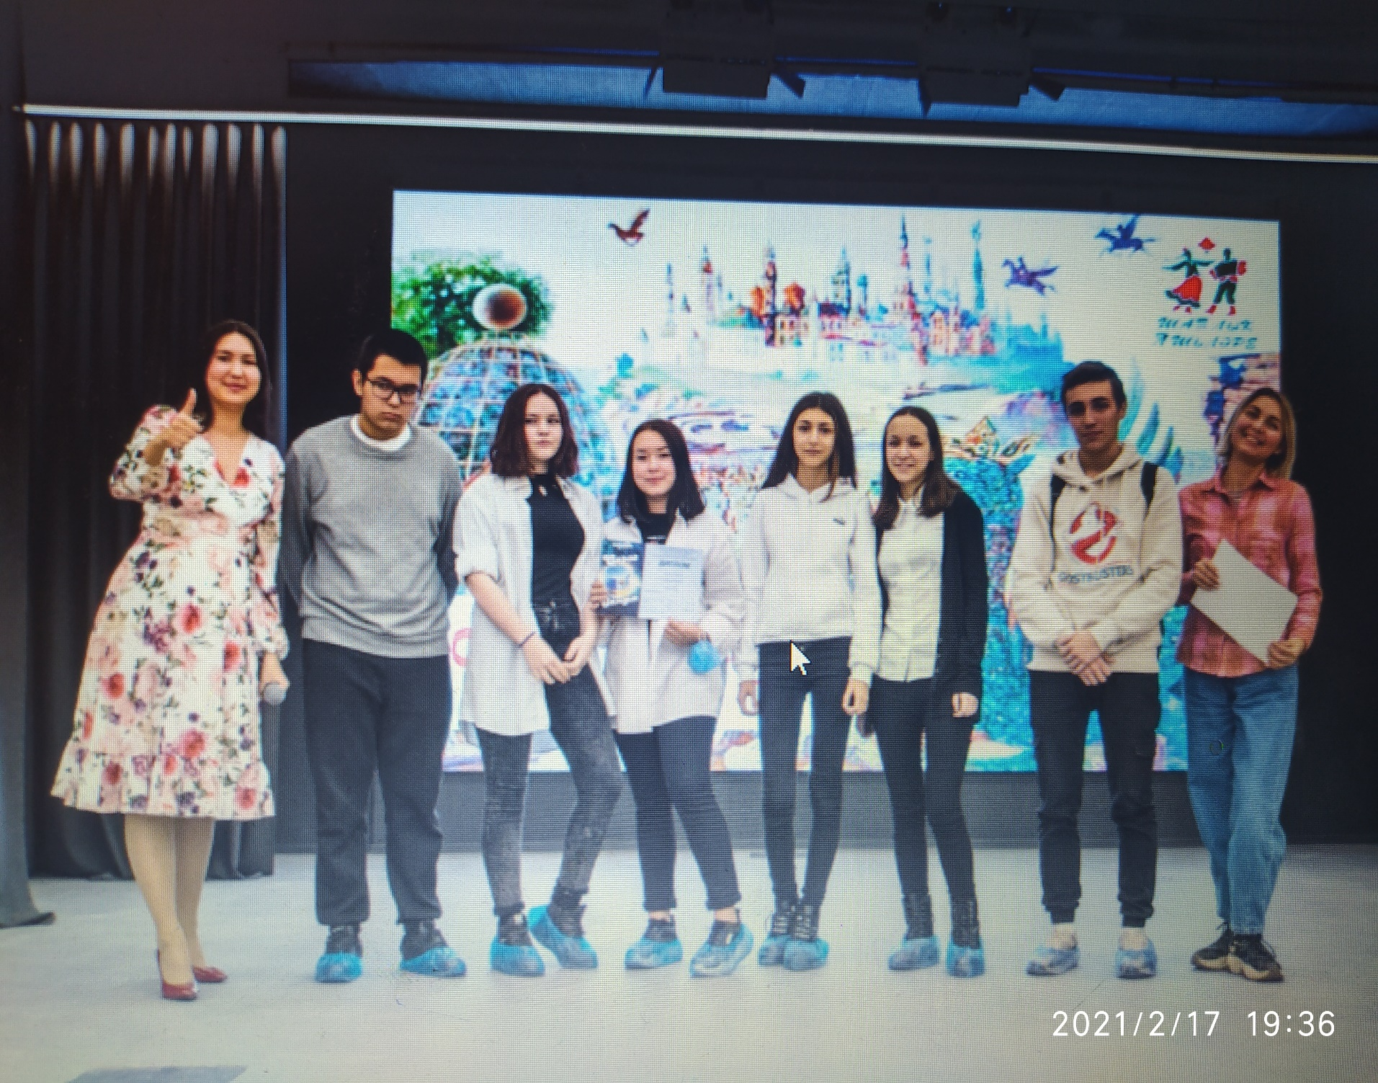
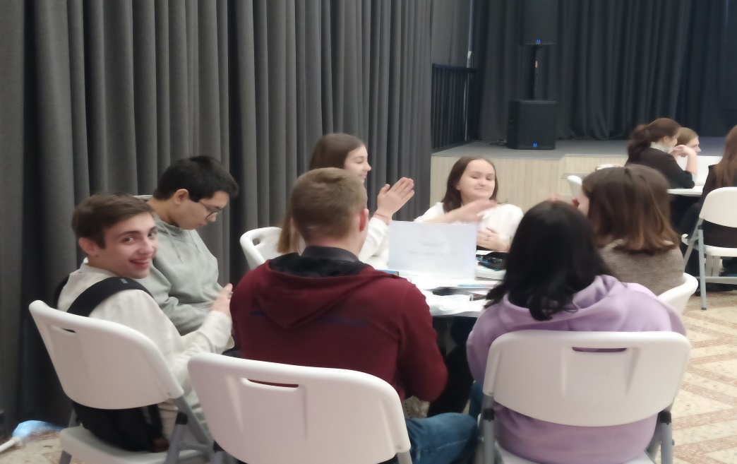

Slide 3
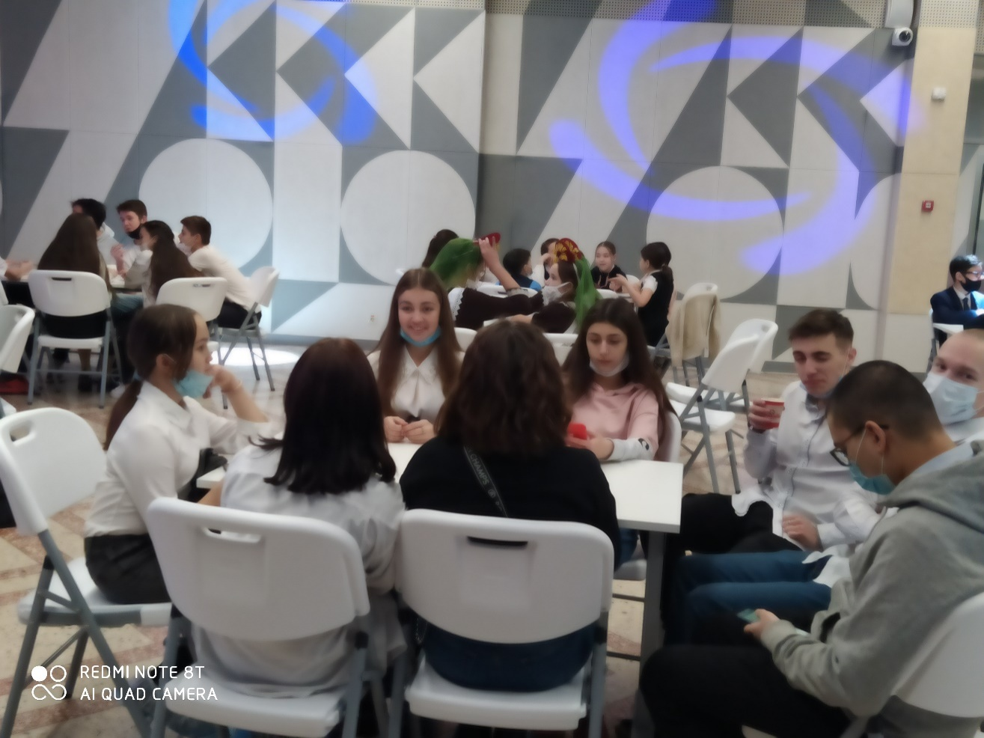
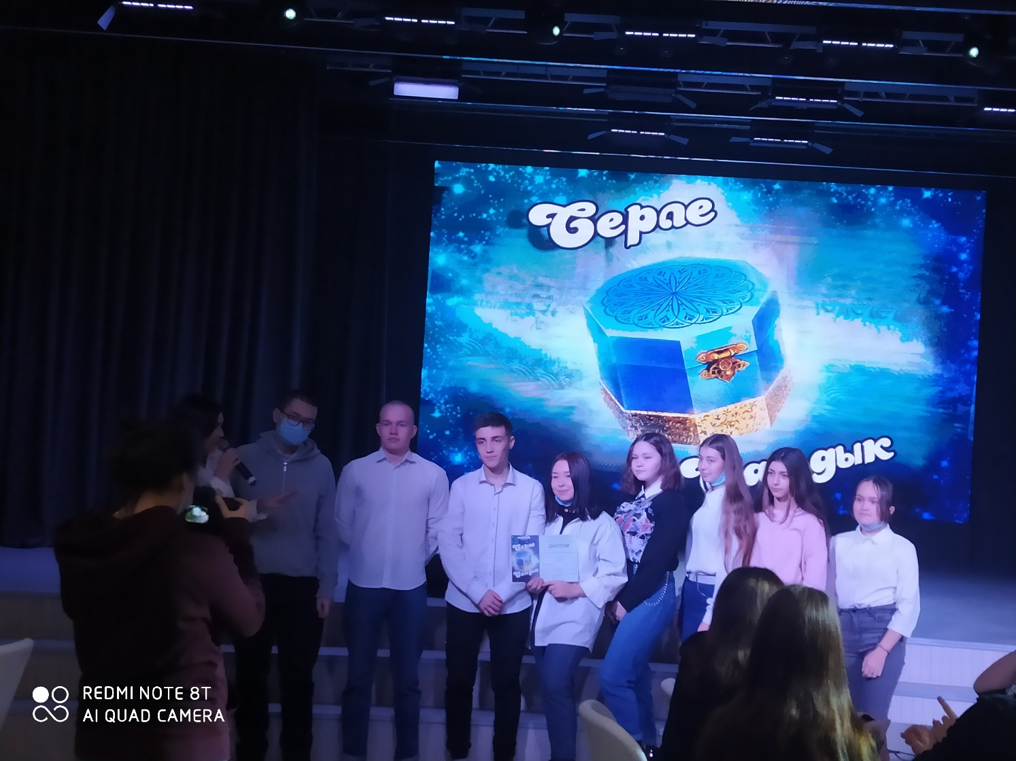
1 игра

Slide 4
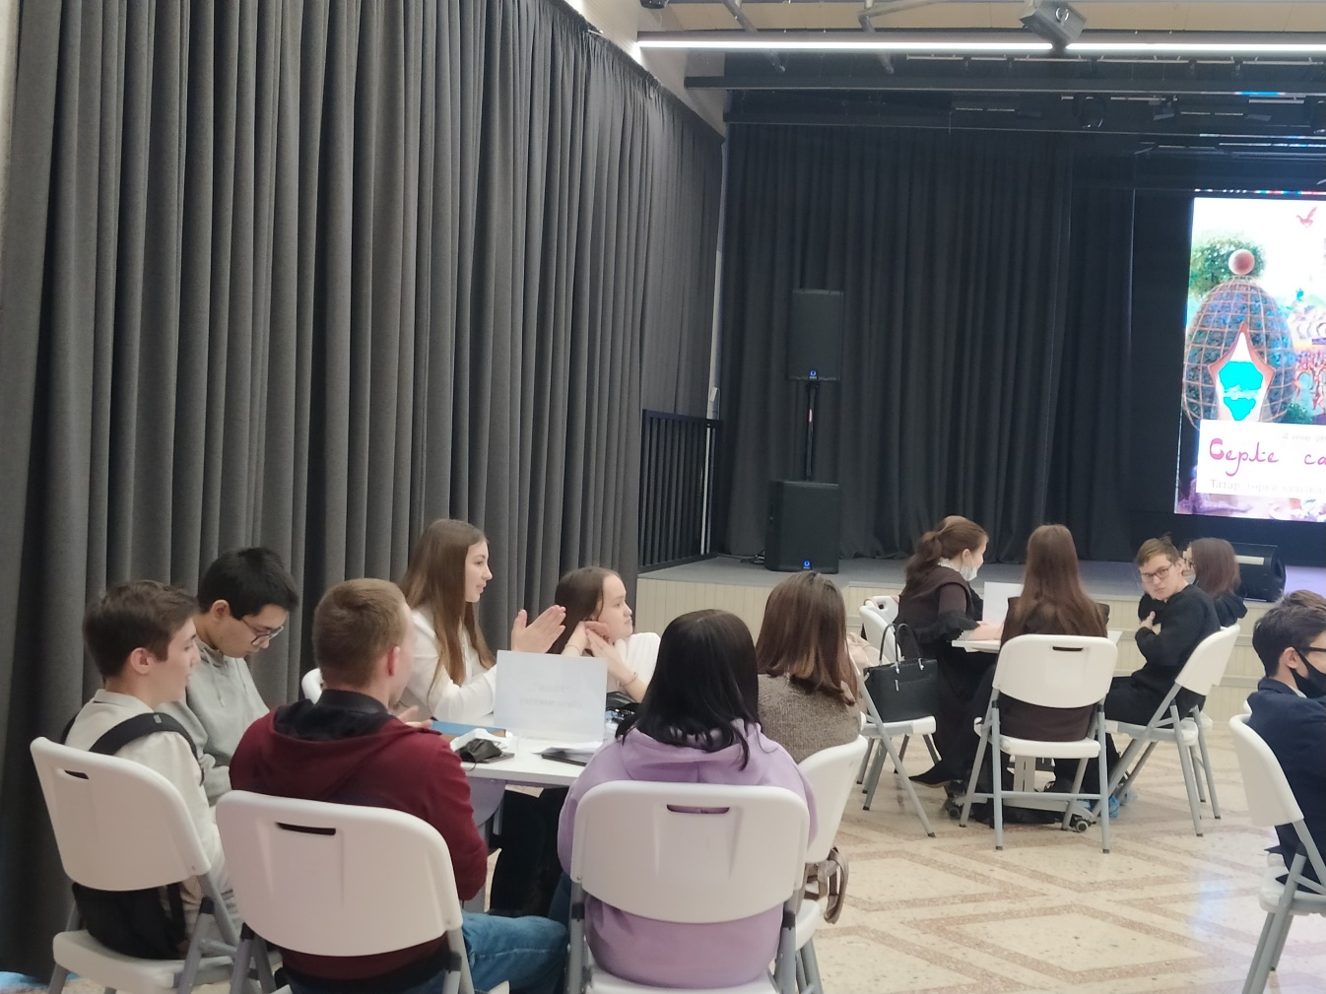
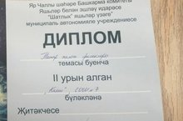
Поздравляем учеников 9 А класса,занявших 2 место в конкурсе “Серле сандык

Slide 5


Slide 6
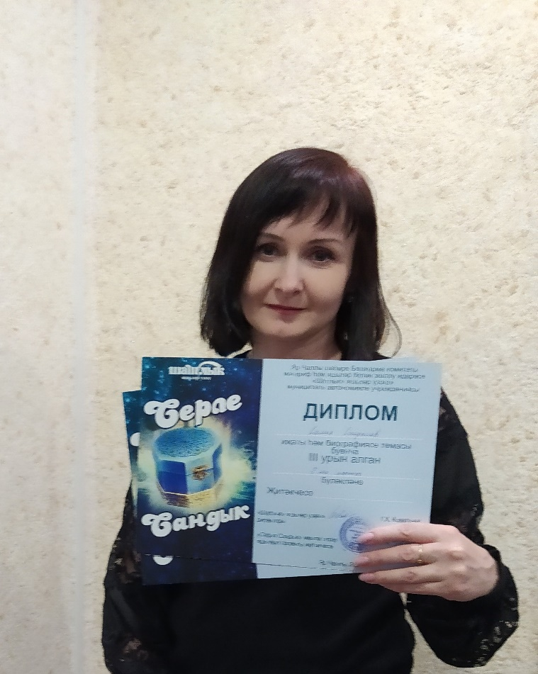



Slide 7
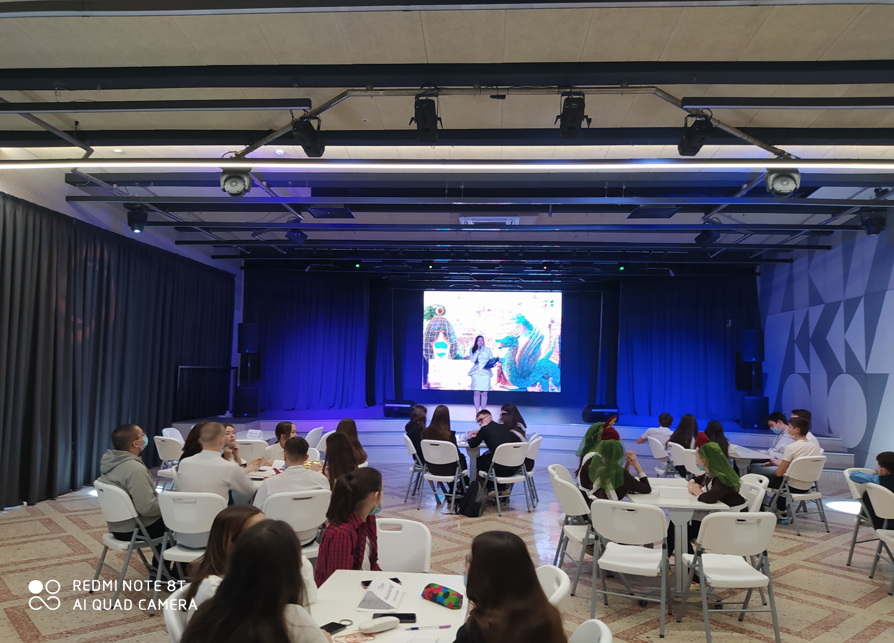


Slide 8
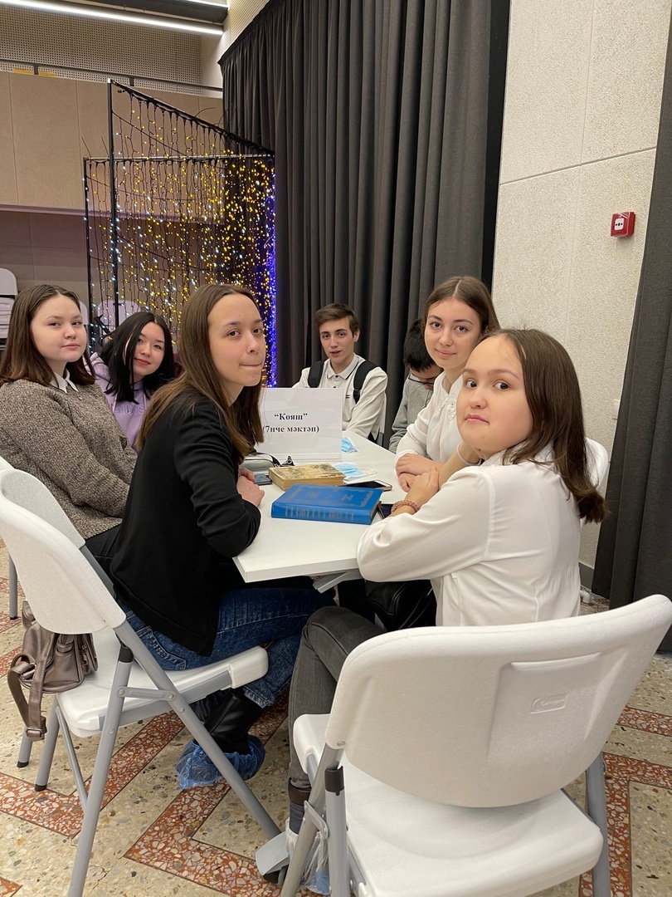

4 игра прошла 26 января

Slide 9
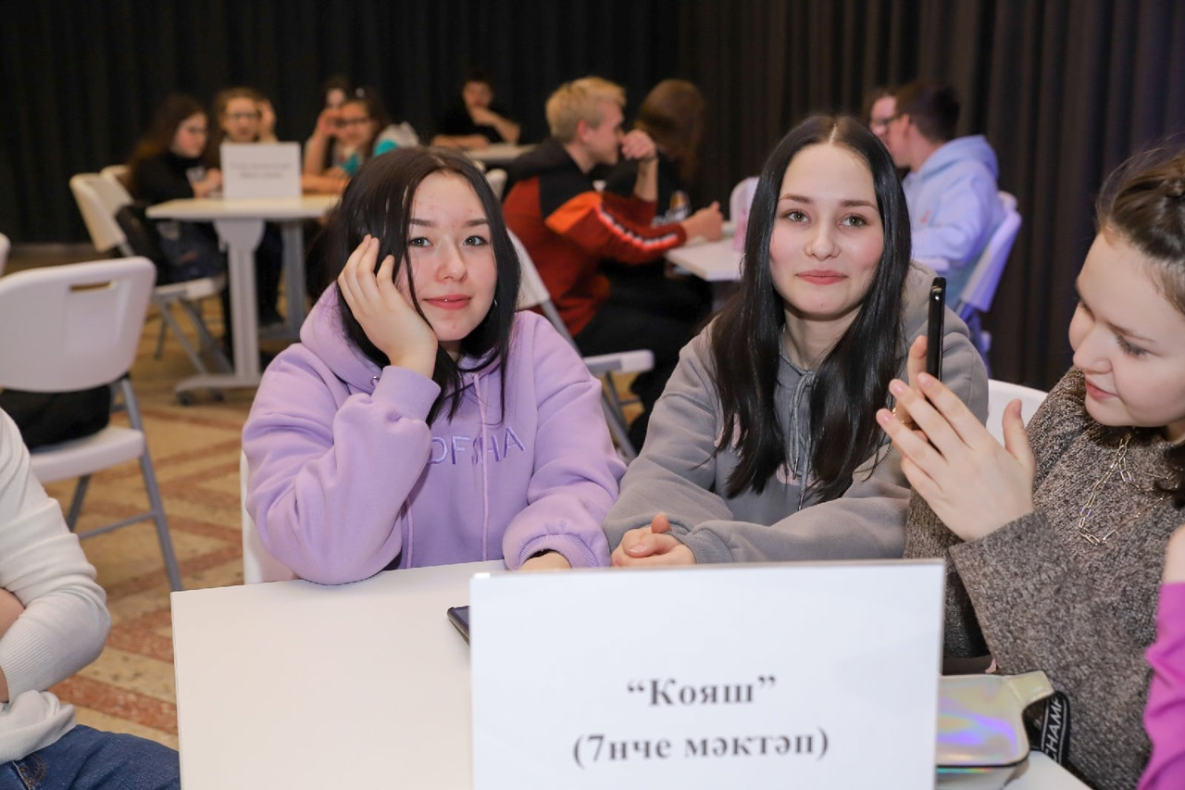
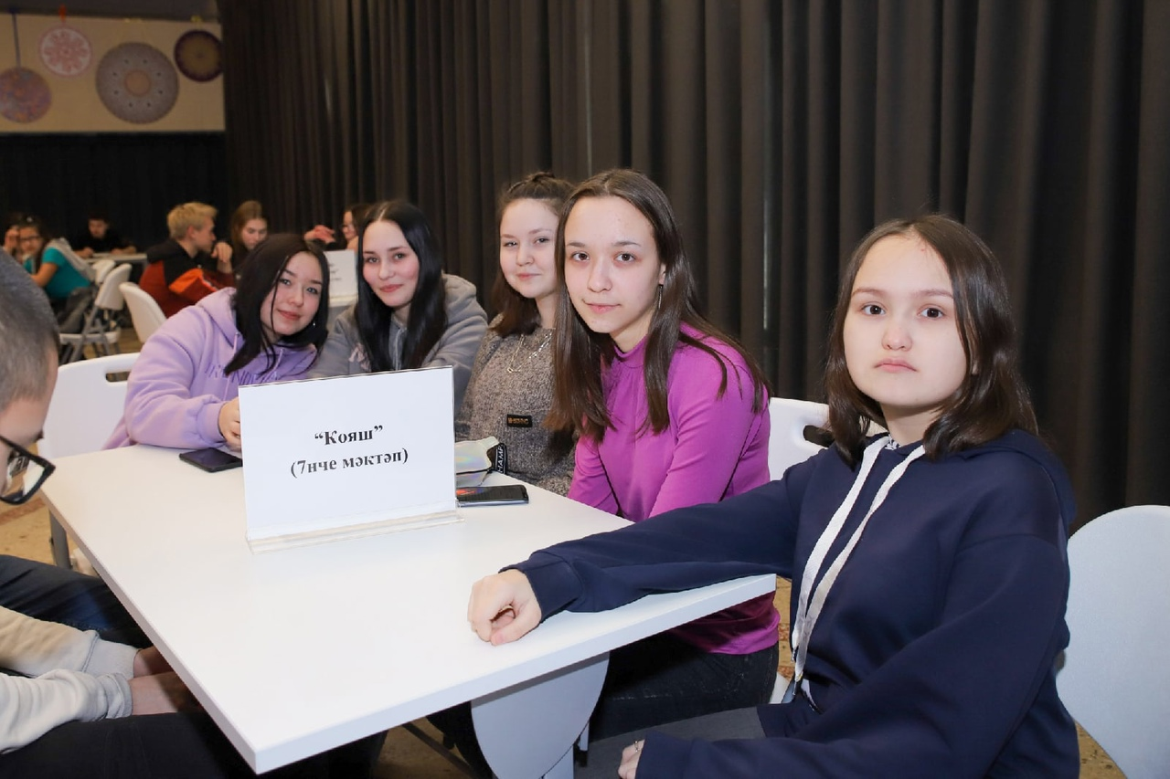
5 игра прошла 16февраля и мы заняли 1 место!

Slide 10
